Slide 1
SEGUIMIENTO CONTRATO DE OPERACIÓN
EMPRESA PÚBLICA METROPOLITANA METRO DE QUITO

Slide 2
Agenda
Seguimiento de Operación
Fases Inductivas
Cronograma Operación con Pago
Actividades EOMMT
Justificativo Operación Gradual

Slide 3
Justificativo Operación Gradual
EPMMQ se inclina por una operación gradual en base a lo siguiente:
Históricamente, los modelos de implementación operativa con apertura de una sola vez o modelo tipo “Big Bang" ha sido demostrado como extremadamente peligroso por los problemas que se han dado en procesos en el pasado.
Este es el caso de la apertura de Transantiago y su incorporación al Metro de Santiago de Chile el 10 de febrero de 2007.

Slide 4
Justificativo Operación Gradual
Expertos de transporte, universidades, comités de bancos multilaterales de desarrollo recomiendan que NO se utilice el modelo de apertura de una sola vez
Otras ciudades de América Latina, como Curitiba, Brasil y Bogotá, Colombia lograron implantar con éxito sistemas similares, pero en todas esas ciudades la implementación se ejecutó por etapas y con cambios graduales, lo que permitió realizar ajustes y corregir errores rápidamente, y sin causar tanta disrupción en el servicio que reciben los usuarios

Slide 5
Proceso de Operación Comercial
Dada la justificación anterior, la PLQM maneja el siguiente marco de operación gradual que ha tomado como base en el contenido del anexo B, CRONOGRAMA, del procedimiento signado con Nro. RE- CEPI-EPMMQ-1-2022:
Inducción estática: estaciones de aprendizaje
Inducción dinámica: movimiento de usuarios en trenes
Operación gradual con sistema de pago
Operación Comercial Completa
Formación de usuarios sin pago
Proceso de Operación Comercial

Slide 6
Seguimiento de Operación

Slide 7
Actividades del periodo inicial

Slide 8
Inducción estática: estaciones de aprendizaje
Duración: 22 de diciembre de 2022 al 04 de enero de 2023. (Posteriormente se extendió hasta el 22 de enero)
Actividades: Visitas guiadas en las 15 estaciones de la Primera Línea del Metro de Quito (PLMQ).
Promoción para que la ciudadanía active su cuenta Metro Q y acceda a las estaciones con sus pases de aprendizaje.
Método:
Apertura de tres estaciones por día. Ver cronograma.
Disposición de 45 guías educativos para informar a la ciudadanía sobre las instalaciones, accesos, beneficios y servicios en las estaciones.
Coordinación interdepartamental con personal de EPMMQ, Policía Metropolitana y agentes de salud.

Slide 9
Cronograma de estaciones de aprendizaje

Slide 10
Resultados Inducción Estática
Estación | Total
ESTACIÓN QUITUMBE | 1520
ESTACIÓN MORAN VALVERDE | 2246
ESTACIÓN SOLANDA | 1299
ESTACIÓN CARDENAL | 1400
ESTACIÓN RECREO | 3127
ESTACIÓN MAGDALENA | 2051
ESTACIÓN SAN FRANCISCO | 5811
ESTACIÓN ALAMEDA | 1898
ESTACIÓN EL EJIDO | 3184
ESTACIÓN UNIVERSIDAD CENTRAL | 3750
ESTACIÓN LA PRADERA | 1742
ESTACIÓN CAROLINA | 1361
ESTACIÓN IÑAQUITO | 3824
ESTACIÓN JIPIJAPA | 451
ESTACIÓN EL LABRADOR | 2069

Slide 11
Resultados Inducción Estática

Slide 12
Inducción dinámica
Duración: 23 de enero de 2023 hasta la fecha
Actividades: Habilitación de actividades de inducción dinámica con movimiento de trenes.
Método:
La ciudadanía aprenderá formas de pago, crear y activar su cuenta Metro Q.
La ciudadanía podrá realizar viajes de formación en las 15 estaciones.
Tiene el objetivo de involucrar la interconexión física, tarifaria y operativa.
Mediante pases de aprendizaje disponibles en la página web de la EPMMQ.

Slide 13
Resultados Inducción Dinámica
Tipo | Cantidad
Usuarios en viajes | 39,376
Cuentas MetroQ creadas | 80,520

Slide 14
Operación gradual con sistema de pago
Actividades: Movimiento de trenes con usuarios con habilitación de pago de manera progresiva.
Método:
El usuario utilizará el sistema de transporte con una malla horaria que ira creciendo.
Integración con los diferentes subsistemas de transporte de superficie.
Inicio de medición de KPI´s.
Cobro de tarifa a los usuarios por introducción gradual de métodos de acuerdo a su desarrollo:
QR
Cédula
Bancarios

Slide 15
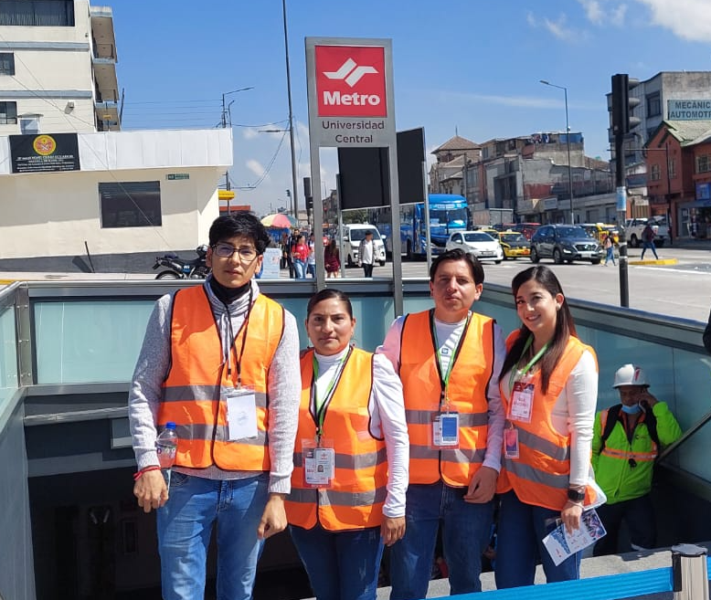
GUÍAS EDUCATIVOS
Desarrollo y ejecución de iniciativa de Guías que fueron capacitados para socializar, sensibilizar y formar a la ciudadanía, con metodologías sociales de inclusión, participación y manejo de grupos, con enfoque de derechos.

Slide 16
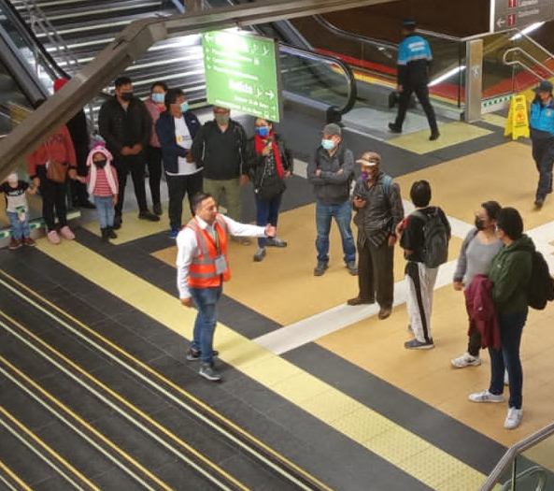
Actividades
Entrega de información: sobre la operación del sistema Metro y su integración de transporte a través del contacto personalizado “face to fase”.
Formación a usuarios: teniendo como escenario las estaciones de aprendizaje y el conocimiento del Reglamento del Usuario y la cultura ciudadana Metro Contigo.
Orientación sobre mecanismos de accesibilidad: sistemas inclusivos, rampas, ascensores, escaleras eléctricas, piso podotáctil, entre otros.
Promoción de seguridad y atención: durante todo el recorrido con información pertinente y respuesta a inquietudes.

Slide 17
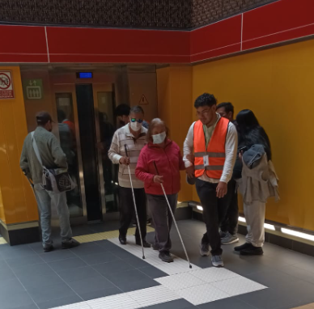
Métodos de formación ciudadana
Comunicación asertiva: como estilo de comunicación en el que se expresa la información de manera clara y directa, con respeto a los demás.
Escucha empática: sin prejuicios, poniéndose en el lugar del otro y brindando atención total. Comprensión de sentimientos de una persona a través de sus palabras.
Negociación del conflicto: atención lista para atender opiniones o intereses opuestos para responder, ceder y llegar a acuerdos.
Sensibilización: mediante el discurso y las metodologías sociales de transversalización de enfoques de derechos

Slide 18
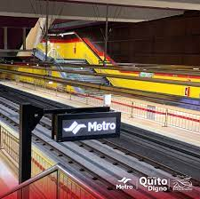
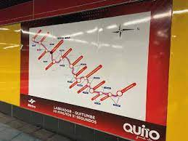
Temáticas
Datos generales del Metro y seguridad en el Metro de Quito
Integración con Sistema Integrado de Transporte
Metro Contigo:
Accesibilidad e inclusión: la accesibilidad universal en el Metro de Quito para prevención y protección de derechos de grupos de atención prioritaria.
Enfoque de derechos y género: campaña para prevención y actuación ante casos de violencia y abuso sexual.
Interculturalidad: para potenciar el diálogo y la convivencia entre diferentes expresiones étnicas y culturales que usarán el Metro de Quito.
Sostenibilidad: para enseñar los beneficios ambientales del Metro y fomentar un uso de medios de transporte más amigables con el ambiente y compatible con el Metro.

Slide 19
Actividades EOMMT
NOV 2022
Firma contrato RE-CEPI-EPMMQ-1-2022
Mesas Técnicas sobre inicio de operación
Entrega del primer informe del contrato
Apoyo en todas las actividades preparatorias
DIC 2022
Proceso transición bienes
Elaboración de protocolos
Contratación Empresa de Seguridad y Limpieza
ENE 2023
Entrega del segundo informe del contrato
Contratación Personal
Apoyo en fases de inducción estática y de movimiento
Formación de agentes de estaciones.
Desarrollo de simulacros de seguridad
FEB 2023
Formación de formadores
Entrenamiento de conductores y agentes de estación
Trabajo sobre las observaciones entregadas al producto 1 y 2.
Acompañamiento a EPMMQ en temas operativos(Incluye temas del SIR)

Slide 20
Informe 1 – EOMMT SAS
“El presente desarrollo se redacta indicando cada una de las actividades que deben ser ejecutadas entre la suscripción del Contrato y la Fase Previa de Operación Comercial, que son obligación de EOMMT, durante la semana (S1) 30 de noviembre de 2022 y la semana (S4) 30 de diciembre de 2022:”
HITO | SEMANA CONTRACTUAL DE EJECUCIÓN
Movilización Personal Clave | S1
Proyecto del plan de operación | S1 | S2 | S3 | S4
Documentación y planes adicionales presentados por la EOMMT | S1 | S2 | S3 | S4
Plan de capacitación o plan de formación | S1 | S2 | S3 | S4
Contratación de Personal | S1 | S2 | S3 | S4
Personal de apoyo en la fase previa de operación | S1 | S2 | S3 | S4

Slide 21
Informe 2 – EOMMT SAS
“El Alcance del presente informe viene dado conforme a las obligaciones contractuales establecidas en el Contrato, los Términos de Referencia y el Anexo B “Cronograma”, esto es para el mes (2) entre la semana 5 (S5) y la semana 8 (S8):”
HITO | SEMANA CONTRACTUAL DE EJECUCIÓN
Contratación Personal | S5 | S6 | S7 | S8
Acompañamiento a las pruebas de recepción | S5 | S6 | S7 | S8
Inicio de la Operación Instructiva con formación de usuarios (Estaciones Abiertas) | S5 | S6 | S7 | S8
Puesta en Marcha del Sistema ERP | S5 | S6
Formación de Formadores de la EOMMT por parte de la EPMMQ | S5 | S6 | S7 | S8
Finalización de las Obras | S5 | S6 | S7 | S8
Pruebas de Integración | S5 | S6 | S7 | S8

